Slide 1
9주차 멘토링(HTML)
09-1
C G I 개 념 및 실 습
09-2
Review and Practice

Slide 2
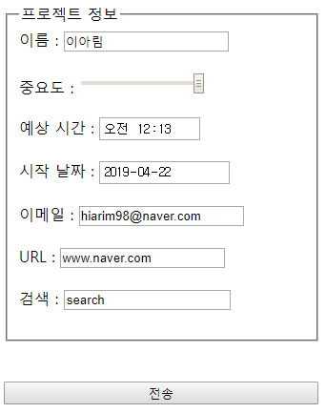
CGI
09-1
CGI(Common Gateway Interface)
▷ 서버와 응용프로그램 사이에 데이터를 주고 받기 위한 방법
▷ 오른쪽 그림과 같은 폼 형식으로 나타냄
<input> 태그
▷ 닫는 태그 없음
▷ 사용자가 입력하는 대부분을 <input>태그를 사용하여 처리
▷ 입력하는 내용의 종류는 <input> 태그의 type 속성을 통해 지정
▷ type 속성 값에 따라 함께 사용할 수 있는 속성들도 달라짐

Slide 3
CGI
09-1
<form> 태그 속성
▷ method : 사용자가 입력한 내용들을 서버 쪽 프로그램으로 어떻게 넘겨줄지 지정
→ get : 주소 표시줄에 사용자가 입력한 내용이 그대로 출력
→ post : 사용자 입력을 표준 입력으로 넘겨줌,
입력 내용의 길이에 제한을 받지 않으며 사용자가 입력한 내용이 드러나지 않음
▷ name : 폼의 이름 지정, 한 문서 안에 여러 개의 <form> 태그가 있을 경우 폼들을 구분하기 위해 사용
▷ action : <form> 태그 안의 내용들을 처리해 줄 서버 상의 프로그램을 지정
▷ target : <action> 태그에서 지정한 스크립트 파일을 현재 창이 아닌 다른 위치에 열도록 지정

Slide 4
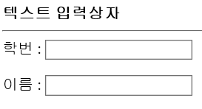
CGI
09-1
<input> 태그의 type 속성
▷ text : 한 줄짜리 텍스트를 입력할 수 있는 텍스트 상자 생성
▷ password : 비밀번호 입력란, 사용자가 입력하는 내용이 “*“나 “●”로 표시됨
▷ checkbox : 주어진 항목에서 2개 이상 선택 가능한 체크박스 생성
▷ radio : 주어진 항목에서 1개만 선택할 수 있는 라디오 버튼 생성
▷ submit : 전송 버튼(사용자 입력 내용을 서버로 전송)
▷ reset : 리셋 버튼(사용자 입력 내용을 전부 삭제)
▷ image src=＂그림.jpg“ : submit 버튼 대신 이미지 삽입
▷ file : 파일을 첨부할 수 있는 버튼 생성
▷ button : 버튼 생성

Slide 5
CGI
09-1
type=“text” 필드와 type=“password” 필드의 속성
(단, password 필드에는 value 속성이 없음)
▷ name : 텍스트 필드를 구별할 수 있도록 이름을 붙임
▷ size : 화면에 몇 글자가 보이도록 할 것인지 텍스트 필드의 길이를 지정
ex) size=5로 지정하면 최대 입력 가능한 숫자가 10이라도 화면에는 5글자만 보임
▷ value : 텍스트 필드가 화면에 표시될 때 텍스트 필드 부분에 표시 될 내용
사용하지 않으면 빈 텍스트 필드가 표시됨
▷ maxlength : 텍스트 필드에 입력할 수 있는 최대 문자 개수를 지정

Slide 6
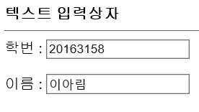
CGI
09-1
→ <input type=“text” name=“stdnum”>
→ <input type=“text” name=“usename”>

Slide 7
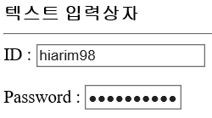
CGI
09-1
→ <input type=“text” name=“id” maxlength=“8”>
→ <input type=“password” name=“password” size=“10”>
1 2 3 4 5 6 7 8 9 10

Slide 8
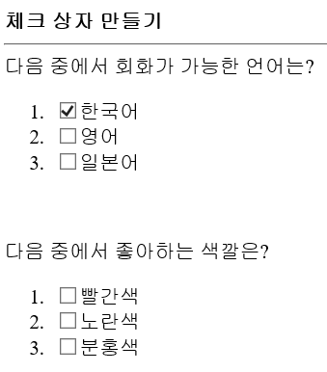
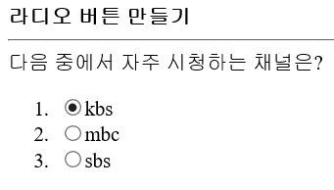
CGI 실습
09-1
name과 value는 본인이 알아서 설정
이미 체크 되어 있는 것은 checked 입력

Slide 9
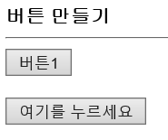
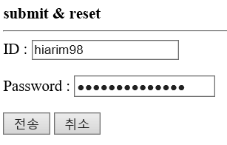
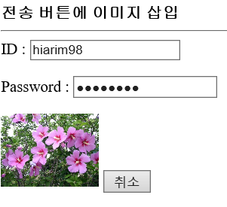
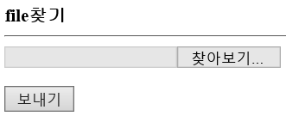
CGI 실습
09-1
버튼이 있을 경우 <form> 태그 활용
name과 value는 본인이 알아서 설정
취소버튼을 눌렸을 경우 입력한 정보가 reset 됨

Slide 10
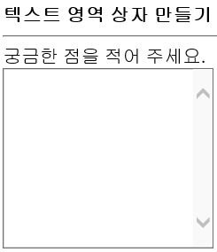
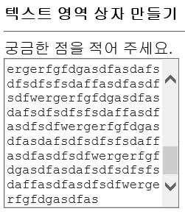
CGI
09-1
<textarea> 태그
▷ 텍스트 영역이며 여러 줄의 텍스트를 입력 가능하게 함
▷ 게시판의 게시물 입력 창, 회원 가입 양식의 약관 등에 사용
<textarea> 태그의 속성
▷ name : 다른 폼과 구분하기 위해 텍스트 영역의 이름 지정
▷ cols : 텍스트 영역의 가로 너비를 문자 단위로 지정
▷ rows : 텍스트 영역의 세로 길이를 줄 단위로 지정
(지정한 숫자보다 줄 개수가 많아지면 스크롤 막대가 생김)

Slide 11
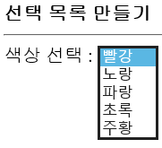
CGI
09-1
<select>, <option>, <optgroup> 태그
▷ 항목을 선택할 수 있는 태그
▷ 공간을 최소로 사용하면서 여러 옵션 표시 가능
<select>, <option>, <optgroup> 태그의 속성
▷ size : 화면에 표시될 메뉴의 항목 개수를 지정
▷ multiple : 화면에 여러 개의 옵션이 함께 표시 되면서
ctrl을 누르면 여러 항목 선택 가능
▷ value : 옵션을 선택했을 때 서버로 넘겨질 값을 지정
▷ selected : 화면에 표시될 때 기본으로 선택되어 있는 옵션을 지정
<select>
<option value=red>빨강
<option value=yellow>노랑
<option value=blue>파랑
<option value=green>초록
<option value=orange>주황
</select>

Slide 12
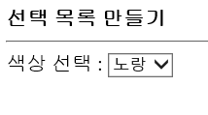
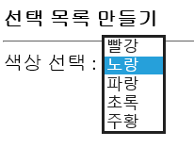
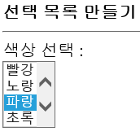
CGI 실습
09-1
화면을 띄울 때부터 항목이 여러 개 출력
Ctrl을 누르면 여러 개 항목 선택 가능

Slide 13
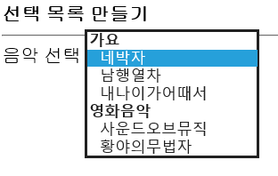
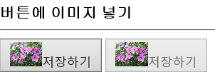
CGI 실습
09-1
<select>
<optgroup label=가요>
<option value=music1>네박자
<option value=music2>남행열차
<option value=music3>내나이가어때서
</optgroup>
<optgroup label=영화음악>
<option value=music4>사운드오브뮤직
<option value=music5>황야의무법자
</optgroup>
</select>
<form>
<button>
<img src=무궁화.jpg>저장하기</button>
<button disabled>
<img src=무궁화.jpg>저장하기</button>
</form>

Slide 14
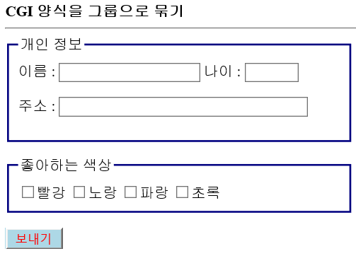
CGI 실습
09-1
<fieldset>과 <legend>를 활용하여 그룹 묶기
<fieldset> : 글상자
<legend> : 글상자 제목
CGI 양식을 글상자 안에 나열해주면 그룹처럼 묶임

Slide 15
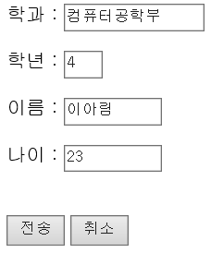
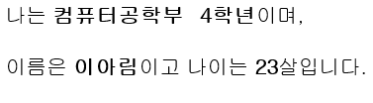
CGI 실습
09-1
전송 버튼 누른 후
form method=“post” 활용
<action=http://203.241.228.120/asptest/asp-test1.asp>

Slide 16
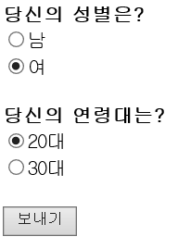
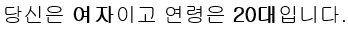
CGI 실습
09-1
전송 버튼 누른 후
form method=“get” 활용
<action=http://203.241.228.120/asptest/asp-test1.asp>

Slide 17
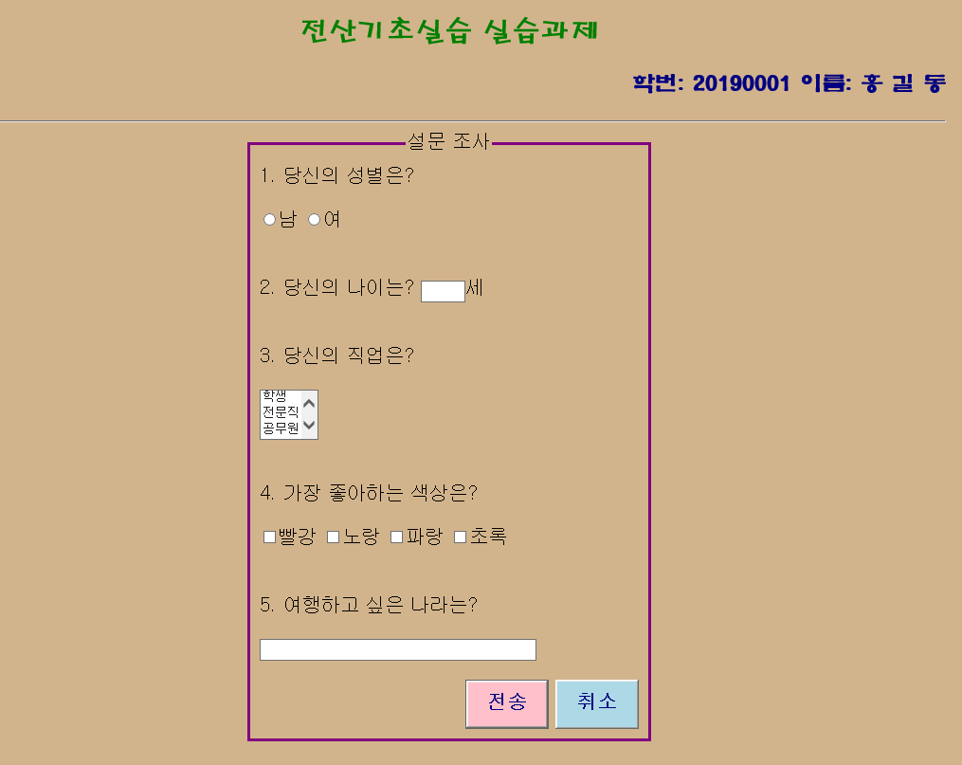
복습 및 실습
09-2

